Slide 1
Phát triển hệ thống thông tin (IS Development)
Chương 1
TỔNG QUAN VỀ PHÁT TRIỂN
HỆ THỐNG THÔNG TIN QUẢN LÝ

Slide 2
NỘI DUNG CHÍNH
BỐI CẢNH
CÁC KHÁI NIỆM
CHU TRÌNH PHÁT TRIỂN
HỆ THỐNG THÔNG TIN

Slide 3
Tài liệu học tập
Tài liệu và giáo trình chính:
  Slide bài giảng.
Tài liệu tham khảo:
  Avison, D.E. & Fitzgerald, G. “Information Systems Development: Methodologies, Techniques and Tools”, 4th Edition,
  McGraw-Hill, London, 2006.
    Chapter 1, 2, 3

Slide 4
1. BỐI CẢNH
Hệ thống thông tin
Ví dụ về hệ thống thông tin
Môi trường (Environment) và bối cảnh (Context)
Nền kinh tế toàn cầu (Global economy)
Nền kinh tế số (Digital economy)
Thương mại điện tử (Electronic commerce)
Các tác động phi thương mại (Non-commercial impacts)
Sự thay đổi (Change)
Chiều kích về con người (Human dimension)
Các khía cạnh về tổ chức (Organizational aspects)
Các khía cạnh về nghề nghiệp (Professional aspects)

Slide 5
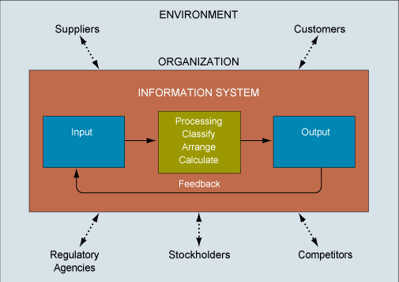
Hệ thống thông tin
Một hệ thống thông tin trong một tổ chức cung cấp các quy trình và thông tin hữu ích cho các thành viên và các khách hàng.
  Những điều này sẽ
  giúp tổ chức hoạt động
  hiệu quả hơn.
  Các thông tin có thể
  liên quan đến khách
  hàng, nhà cung cấp,
  các sản phẩm, thiết bị,
  thủ tục, hoạt động...
  của tổ chức.

Slide 6
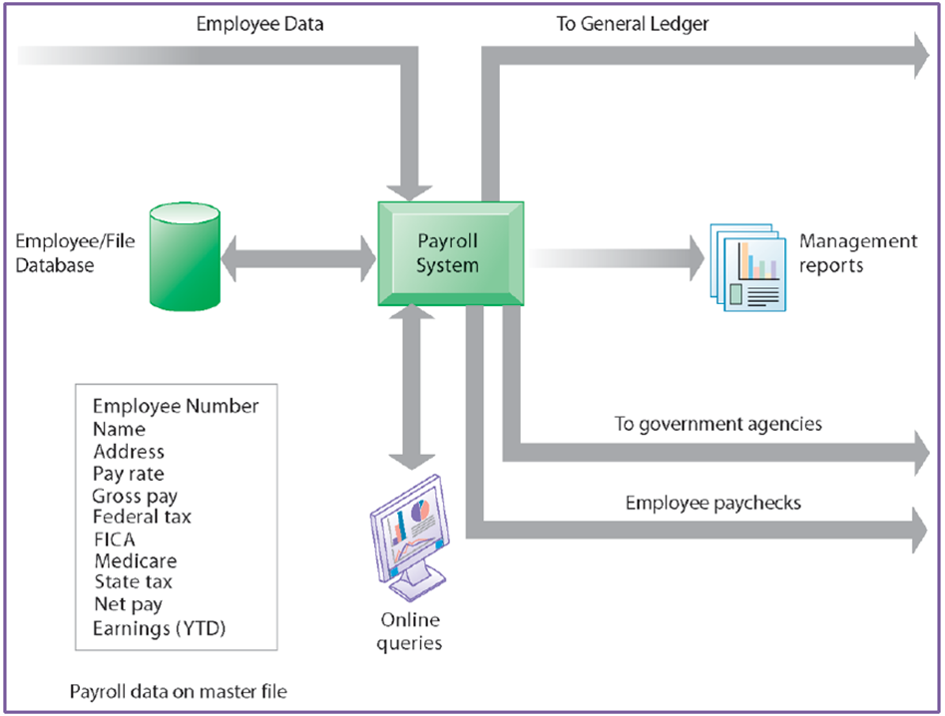
Ví dụ về hệ thống thông tin
Một hệ thống bảng lương là hệ thống thông tin. Đây là một trong những ứng dụng đầu tiên được tin học hóa.

Slide 7
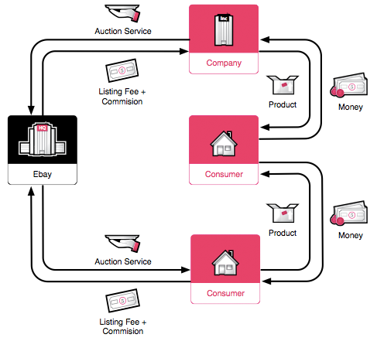
Ví dụ về hệ thống thông tin…
Một nhà đấu giá điện tử (như eBay). Nó sử dụng World Wide Web (WWW) làm giao diện người dùng.

Slide 8
Môi trường và bối cảnh
Hệ thống thông tin được phát triển và hoạt động trong một bối cảnh môi trường có ảnh hưởng đáng kể.
Môi trường này ngày càng phức tạp
và năng động.

Slide 9
Nền kinh tế toàn cầu
Các công ty không chỉ phải đối mặt với sự cạnh tranh từ các công ty địa phương khác. Cạnh tranh có thể đến bất cứ nơi nào trên thế giới. Hiện đã có một sự giảm thiểu trong rào cản đối với thương mại và cạnh tranh.
Một tác động nữa của nền kinh tế toàn cầu là
mặc dù thị trường có thể cởi mở hơn và dễ tiếp cận, chi phí vẫn có thể khác nhau đáng kể từ quốc gia này sang quốc gia khác, đặc biệt là chi phí
lao động.

Slide 10
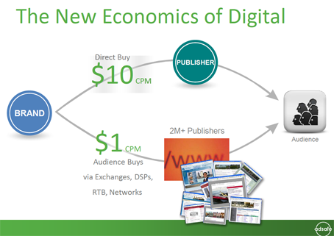
Nền kinh tế số
Một yếu tố khác trong bối cảnh năng động của kinh doanh là nền kinh tế số, kết quả từ sự hội tụ của công nghệ máy tính và viễn thông.
  Điều này đã có ảnh hưởng
  đáng kể lên các doanh nghiệp
  và xã hội nói chung và được
  cô đọng lại bởi những tác
  động của Internet và
  World Wide Web (WWW).

Slide 11

Thương mại điện tử
Nền kinh tế số bao gồm thương mại điện tử hoặc thương mại điện tử chỉ đơn giản là việc tiến hành các giao dịch thương mại bằng điện tử, thường là thông qua Internet, giữa các bên cách biệt về mặt địa lý.
  Nó có thể liên quan đến một số hoặc
  tất cả các bộ phận của quá trình giao dịch
  liên quan đến các hoạt động trước khi
  bán, thanh toán, thực hiện
  và sau bán hàng.

Slide 12
Các tác động phi thương mại
Mặc dù thương mại điện tử có hầu hết các tiêu đề hàng đầu, có những tác động phi thương mại của nền kinh tế số cũng quan trọng không kém. Tại nhiều quốc gia có một khu vực công lớn chịu trách nhiệm cho nhiều hoạt động.
  Ví dụ, tại Vương quốc Anh, bao gồm giao thông vận tải, giáo dục, y tế, thuế, quy định, việc làm, hải quan và thuế tiêu thụ đặc biệt, luật pháp và môi trường, với 388 cơ quan chính quyền địa phương. Các cơ quan chính phủ và các cơ quan liên quan cùng với nhau chịu trách nhiệm phần lớn nền kinh tế và có một số lượng lớn các nhân viên.

Slide 13
Sự thay đổi
Các tổ chức thành công thường là những tổ chức có khả năng đối phó với những thay đổi và các cơ hội. Các tổ chức hiện đại tìm cách đáp ứng, thích nghi, và linh hoạt trong hoạt động và chiến lược của chúng.
Tuy nhiên, ngay cả những tổ chức đón nhận thách thức của sự thay đổi đã phát hiện ra rằng điều đó không phải là dễ dàng, ít nhất là vì hệ thống thông tin (IS) và công nghệ thông tin (IT) của họ cần phải linh hoạt và thích nghi.

Slide 14
Chiều kích về con người
Các bên liên quan bên phát triển hệ thống:
  Các lập trình viên (Programmers)
  Các chuyên viên phân tích hệ thống (Systems analysts)
  Các chuyên viên phân tích nghiệp vụ
  (Business analysts)
  Các nhà quản lý dự án (Project managers)
  Các nhà quản lý CNTT cao cấp (Senior IT management)
  Giám đốc thông tin (Chief information officer - CIO)

Slide 15
Chiều kích về con người...
Người dùng nội bộ (Internal users):
  Người dùng cuối (End-users)
  Người dùng nghiệp vụ (Business users)
  Quản lý kinh doanh (Business management)
  Quản lý chiến lược kinh doanh
  (Business strategy management)

Slide 16
Chiều kích về con người...
Người sử dụng bên ngoài (External users):
  Khách hàng và khách hàng tiềm năng
  (Customers and potential customers)
  Người sử dụng thông tin (Information users)
  Người dùng bên ngoài đáng tin cậy
  (Trusted external users)
  Đồng cổ đông, các chủ sở hữu và các nhà tài trợ khác (Shareholders, other owners and sponsors)
  Xã hội (Society)

Slide 17
Các khía cạnh về tổ chức
Mặc dù các phương pháp luận, các kỹ thuật, và các công cụ là một phần cần thiết của cơ sở hạ tầng để phát triển hệ thống thông tin, Tuy nhiên, về khía cạnh quản lý, phát triển hệ thống thông tin như một tổng thể và từng dự án các hệ thống thông tin riêng lẻ cần được quản lý. Các tổ chức khác nhau, nhưng một thỏa thuận chung là phải có:
  một nhóm chiến lược hệ thống thông tin,
  một ban chỉ đạo và
  một đội phát triển hệ thống.

Slide 18
Các khía cạnh về nghề nghiệp
Một liên kết giữa chiều kích của con người và các khía cạnh tổ chức liên quan đến các vấn đề về tính chuyên nghiệp.
Quy tắc nghề nghiệp với mục đích là để ngăn chặn thất bại:
  The Code of Australian Computer Society (ACS, 2005
  The Code of Association of Computing Machinery
  (ACM, 2005)
  The Code of British Computer Society
  (BCS, 2005a, 2005b, 2005c, 2005d)

Slide 19
2. CÁC KHÁI NIỆM
Các khái niệm cốt lõi
Nhu cầu cần một phương pháp luận
Phương pháp luận phát triển
hệ thống thông tin

Slide 20
Các khái niệm cốt lõi
Dữ liệu (Data)
Thông tin (Information)
Tri thức (Knowledge)
Hệ thống (System)
Các hệ thống con (Subsystems)
Hệ thống thông tin (Information systems)

Slide 21
Nhu cầu cần một phương pháp luận
Sự phát triển ứng dụng trên hệ thống máy tính thời kì đầu tập trung vào công nghệ và kỹ năng lập trình và kỹ thuật chứ không phải là người sử dụng và các nhu cầu nghiệp vụ
Các chuyên viên phát triển hệ thống (Systems developers) đã được huấn luyện kỹ thuật và tay nghề cao, và sử dụng quy tắc của ngón tay cái (rule-of-thumb) và kinh nghiệm cá nhân

Slide 22
Nhu cầu cần một phương pháp luận...
Khi việc sử dụng máy tính đã trở thành phổ biến rộng rãi hơn:
  một lượng công việc tồn đọng của các yêu cầu phát triển ứng dụng trên máy tính
  các ứng dụng hiện hành ngày càng gia tăng yêu cầu thay đổi
  các thay đổi được thực hiện có xu hướng có tác dụng không mong muốn.

Slide 23
Nhu cầu cần một phương pháp luận...
Đầu những năm 1960: các phương pháp luận không chính thức hóa
  các nhiệm vụ xử lý dữ liệu cơ bản
  xử lý theo lô (batch processing), công nghệ không phức tạp
  cấp độ tác nghiệp, các ứng dụng mang tính riêng lẻ
  thực hiện bởi các lập trình viên
  các vấn đề về bảo dưỡng / thay đổi
  nghèo nàn tài liệu
  thiếu các tiêu chuẩn kiểm soát chất lượng

Slide 24
Nhu cầu cần một phương pháp luận...
Nhu cầu đối với các hoạt động phân tích và thiết kế và nhân sự trong sự phát triển của các hệ thống thông tin
Sự cần thiết cho hệ thống thông tin tích hợp chứ không phải là từng phần
Sự mong muốn về một cách tiếp cận tiêu chuẩn hóa được chấp nhận để phát triển

Slide 25
Phương pháp luận phát triển HTTT
Phương pháp phát triển một hệ thống thông tin có thể được định nghĩa như là: "Một tập hợp các thủ tục, kỹ thuật, công cụ và tài liệu hướng dẫn hỗ trợ sẽ giúp các nhà phát triển hệ thống trong nỗ lực của họ để thực hiện một hệ thống thông tin mới. Một phương pháp luận sẽ bao gồm các giai đoạn, bản thân bao gồm các giai đoạn nhỏ hơn, trong đó sẽ hướng dẫn các chuyên viên phát triển hệ thống trong sự lựa chọn của họ về những kỹ thuật có thể thích hợp ở từng giai đoạn của dự án và cũng giúp họ lập kế hoạch, quản lý, kiểm soát và đánh giá các dự án hệ thống thông tin. "

Slide 26
Phương pháp luận phát triển HTTT...
Các kỹ thuật và các công cụ là nét đặc biệt trong mỗi phương pháp luận.
  Một kỹ thuật là một cách để thực hiện một hoạt động cụ thể trong quá trình phát triển hệ thống thông tin, và bất kỳ phương pháp luận cụ thể có thể đề nghị các kỹ thuật để thực hiện rất nhiều các hoạt động này.
  Mỗi kỹ thuật này có thể liên quan đến việc sử dụng một hoặc nhiều công cụ đại diện cho một số các dụng cụ tạo tác (artefact) được sử dụng trong việc phát triển hệ thống thông tin.

Slide 27
Phương pháp luận phát triển HTTT...
Các phương pháp luận khác nhau rất nhiều, thường là giải quyết các mục tiêu khác nhau:
  Để ghi lại một cách chính xác các yêu cầu đối với một hệ thống thông tin.
  Để cung cấp một phương pháp phát triển một cách có hệ thống để tiến đến qui trình có thể được giám sát một cách hiệu quả.
  Để cung cấp một hệ thống thông tin trong một thời hạn phù hợp với chi phí chấp nhận được.
  Để tạo ra một hệ thống được lập tài liệu tốt và dễ dàng để bảo trì.
  Để cung cấp một dấu hiệu của bất kỳ thay đổi cần phải được thực hiện càng sớm càng tốt trong quá trình phát triển.
  Để cung cấp một hệ thống được yêu thích bởi những người bị ảnh hưởng bởi hệ thống đó.

Slide 28
3. CHU TRÌNH PHÁT TRIỂN HTTT
Chu trình phát triển hệ thống thông tin (SDLC)
Phương pháp luận (Methodology)
Các kỹ thuật (Techniques)
Các công cụ (Tools)
Các thế mạnh tiềm năng của SDLC
Các điểm yếu tiềm ẩn của SDLC

Slide 29
Chu trình phát triển HTTT (SDLC)
SDLC đã có một ảnh hưởng to lớn như là một cách tiếp cận tổng thể để phát triển hệ thống thông tin. Mặc dù có rất nhiều phiên bản, nó có cấu trúc cơ bản như sau:
  nghiên cứu khả thi (feasibility study)
  điều tra về hệ thống (system investigation)
  phân tích hệ thống (systems analysis)
  thiết kế hệ thống (systems design)
  thực hiện (implementation)
  xem xét và bảo trì (review and maintenance)
Các giai đoạn này cùng với nhau thường xuyên được gọi là "phân tích hệ thống thông thường", "phân tích hệ thống truyền thống", "chu trình phát triển hệ thống thông tin", hoặc, thường xuyên hơn ở Mỹ, là mô hình thác nước (waterfall model).

Slide 30
Phương pháp luận
Việc sử dụng một phương pháp luận cải thiện việc thực hành phát triển hệ thống thông tin. Các thuộc tính mà chúng ta mong đợi về một phương pháp luận bao gồm:
  một loạt các giai đoạn (a series of phases)
  một loạt các kỹ thuật (a series of techniques)
  một loạt các công cụ (a series of tools)
  một chương trình đào tạo (a training scheme)
  một triết lý (a philosophy)

Slide 31
Phương pháp luận...
Một số phương pháp tiêu biểu:
  Phương pháp phân tích và thiết kế hệ thống theo cấu trúc (Structured systems analysis and design method - SSADM),
  Merise,
  Phương pháp luận hệ thống của Yourdon
  (Yourdon Systems Methodology - YSM),
  Phát triển ứng dụng nhanh
  (Rapid Application Development - RAD),
  Multiview,
  Phương pháp luận hệ thống mềm
  (Soft Systems Methodology - SSM),

Slide 32
Các kỹ thuật
Sơ đồ luồng dữ liệu
(Data flow diagrams - DFD)
Sơ đồ thực thể quan hệ
(Entity-relationship diagrams - ERD)
Ngôn ngữ mô hình thống nhất
(Unified Modeling Language - UML)...

Slide 33
Các công cụ
Hê thống làm việc theo nhóm (Groupware): Group Systems, Lotus Notes,...
Phát triển website: Dreamweaver, Zend Studio ,...
Vẽ sơ đồ: Microsoft Visio, PowerDesigner...
Quản lý dự án: Microsoft Project, Primavera ...
Quản trị cơ sở dữ liệu: Microsoft Access, Microsoft SQL Server, Oracle, DB2, MySQL ...

Slide 34
Các thế mạnh tiềm năng của SDLC
Phương pháp tiếp cận hệ thống để phát triển
Hệ thống được lập tài liệu tốt, dễ bảo trì
Cải thiện kiểm soát chất lượng và các tiêu chuẩn
Tập trung cho đào tạo
Tạo điều kiện tốt để quản lý dự án
Sự nhất quán giữa các dự án
Sự thống nhất trên toàn hệ thống thông tin
Học tập và rút kinh nghiệm trong sử dụng
Nâng cao chất lượng sản phẩm và quá trình

Slide 35
Các điểm yếu tiềm ẩn của SDLC
Thất bại trong việc đáp ứng nhu cầu quản lý
Các mô hình của các quá trình không ổn định
Thiết kế dựa theo kết quả đầu ra dẫn đến thiếu linh hoạt
Người sử dụng không hài lòng
Vấn đề với tài liệu
Thiếu kiểm soát
Hệ thống không đầy đủ
Sự tồn đọng ứng dụng
Khối lượng công việc bảo trì
Các vấn đề với cách tiếp cận "lý tưởng" (ideal)
Nhấn mạnh về tư duy "cứng" (“hard” thinking)
Giả định về phát triển “green-field”

Slide 36


Hỏi đáp
Notes:
An opportunity for questions and discussions.

